Slide 1
Управление образования Администрации города Новочеркасска Муниципальное бюджетное дошкольное образовательное учреждение детский сад №55
«Развивающая предметно- пространственная среда в детском саду для детей с ОВЗ в соответствии с ФОП ДО»
Игровой комплект «ПЕРТРА»
Стажировка педагогов ДОУ г. Нижний Новгород
Тема: «ФОП ДО : требования и особенности организации образовательной деятельности»
Ростовская область
Город Новочеркасск
Улица Гвардейская, дом № 12 а
Телефон 8 (8635) 23-29-89
Mdou55inbox.ru

Slide 2
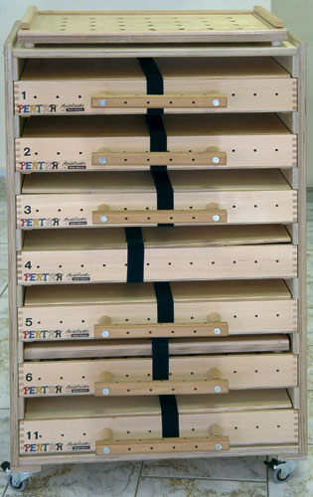
Игровой комплект «ПЕРТРА» (набор психолога)
Средство психологического развития и коррекции детей дошкольного возраста
Состоит из:
Наборов игровых средств в 7 чемоданах
Доски-основы
Мобильного стеллажа, в котором размещаются чемоданы с наборами
Можно работать с каждым набором отдельно, либо одновременно использовать детали из разных наборов.
Наборы игровых средств в чемоданах способствуют обогащению внимания, зрительной, тактильной, кинестетической памяти, речи. Отсутствие жестко заданной игровой последовательности при работе с комплектом пробуждают фантазию и любопытство детей и содействуют их творческому развитию.

Slide 3
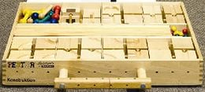
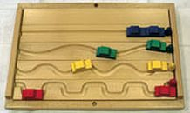
Игровой комплект «ПЕРТРА» (набор психолога)
Набор игровых средств 1 (Konstruktion)
Способствует развитию:
содружественных движений глаз и руки, правой и левой рук;
силы и координации движений пальцев рук;
пространственной ориентации.
В набор входят:
комплект пластин с фигурными или прямыми пазами на лицевой стороне и соответствующим рисунком на оборотной стороне;
машинки с одним и двумя фиксирующими штырьками;
фигурки людей со штырьками и без штырьков.
Используется в:
индивидуальных игровых упражнениях
коллективных играх.

Slide 4
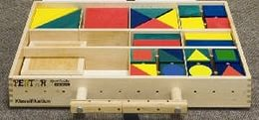
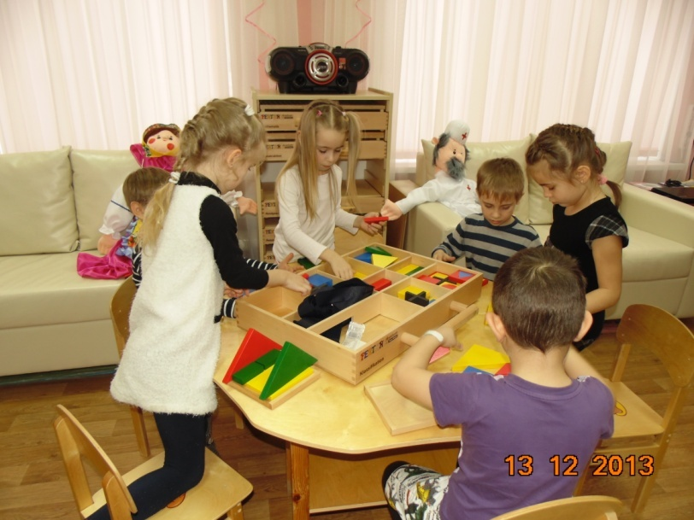
Игровой комплект «ПЕРТРА» (набор психолога)
Набор игровых средств 2 (Klassifikation)
Способствует развитию:
математических навыков и умений;
умения различать геометрические формы, предметы по цвету и размеру;
пространственной ориентации.
В набор входят:
деревянные рамки для составления квадратов из разных фигур;
равнобедренные прямоугольные треугольники;
прямоугольные пластины.
Все геометрические фигуры сделаны из дерева. Цвета: синий, красный, зеленый, желтый.
Используется в:
индивидуальных игровых упражнениях
коллективных играх.

Slide 5
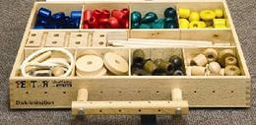
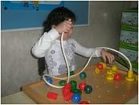
Игровой комплект «ПЕРТРА» (набор психолога)
Набор игровых средств 3 (Diskrimination)
Способствует развитию:
представлений о форме, размере, цвете;
умения соотносить размеры предметов зрительно с помощью практических действий;
способности к классификации;
пространственной ориентации, понимания пространственных отношений.
В набор входят:
бусины разных цветов, размеров и форм;
деревянные стержни разной длины;
шнуры.
Используется в:
индивидуальных игровых упражнениях
коллективных играх.

Slide 6
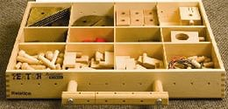
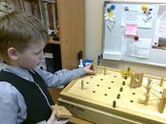
Игровой комплект «ПЕРТРА» (набор психолога)
Набор игровых средств 4 (Relation)
Способствует развитию:
представлений о геометрических формах;
умения различать геометрические формы;
пространственной ориентации и понимания пространственных отношений.
В набор входят:
деревянные шаблоны разных геометрических форм;
деревянные пластины со штырем для крепления на доске-основе;
воротца с большими и малыми отверстиями;
резинки с пробками на конце.
Используется в:
индивидуальных игровых упражнениях
коллективных играх.

Slide 7
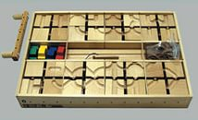
Игровой комплект «ПЕРТРА» (набор психолога)
Набор игровых средств 5
(Grafomotorik)
Способствует развитию:
содружественных движений глаз и руки;
навыка владения карандашом;
навыков письма.
В набор входят:
деревянные пластины с пазом на лицевой стороне;
деревянные пластины-направляющие с желобом;
разноцветные фигурки машинок, ленты;
магнитный штифт.
Используется в:
индивидуальных игровых упражнениях
коллективных играх.

Slide 8
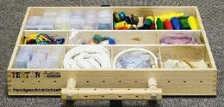
Игровой комплект «ПЕРТРА» (набор психолога)
Набор игровых средств 6
(Handgeschiklichreit)
Способствует развитию:
дифференцированных хватательных движений;
навыков дозирования усилия и модуляции движений, необходимых для освоения письма;
развития навыков счета и классификации.
В набор входят:
доска-основа с 280 отверстиями;
деревянные цилиндры со штырьками;
разноцветные цилиндры, шайбы и бусины с отверстиями;
блоки, шнуры, резинки.
Используется в:
индивидуальных игровых упражнениях
коллективных играх.

Slide 9
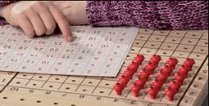
Игровой комплект «ПЕРТРА» (набор психолога)
Набор игровых средств 7
(Matematik)
Способствует развитию:
навыков сравнения, классификации;
математических навыков;
представлений о числе, множестве, составе числа.
В набор входят:
деревянные пластины числового луча от 1 до 20;
деревянные пластины чисел определенного цвета;
металлические шары;
доска результатов.
Используется в:
индивидуальных игровых упражнениях
коллективных играх.

Slide 10
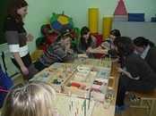
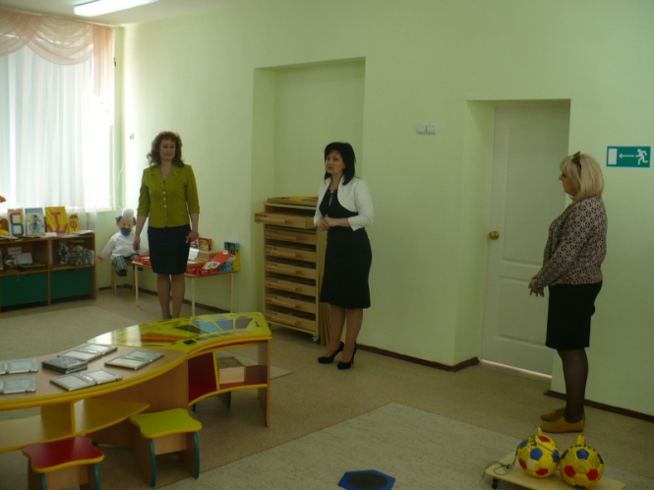
Игровой комплект «ПЕРТРА» (набор психолога)
Средство психологического развития и коррекции детей дошкольного возраста
Разработан известным педагогом Марианной Фростинг.
Благодаря разнообразию деталей «ПЕРТРА» всегда соответствует настроению и потребностям ребенка дошкольного возраста. Взаимодействие с множеством интересных, красочных, приятных на ощупь игровых элементов наборов «ПЕРТРА» вызывает у детей интерес и повышает их познавательную активность

